Slide 1
Kỹ thuật vi xử lý
Hỗ trợ làm bài tập lớn
Giảng viên: TS. Pham Ngoc Nam

Slide 2
Nội dung
Hệ thống xử lý
Lựa chọn ứng dụng
Tiếp cận một vi xử lý
Tài liệu tham khảo

Slide 3
Hệ thống xử lý
Khối xử lý
Đầu vào
Đầu ra
Người sử dụng
Người sử dụng
Lưu trữ
Hệ thống khác

Slide 4
Lựa chọn ứng dụng
Hạn chế đối với sinh viên
  Kiến thức
  Thời gian
  Tiền bạc
  Sự hỗ trợ
→ Lựa chọn thích hợp
Giải pháp ???

Slide 5
Lựa chọn ứng dụng
Các loại đầu vào
  Nút bấm
  Cảm biến nhiệt, ánh sáng, âm thanh, độ ẩm, khối lượng, áp suất,
  camera
Các loại đầu ra
  LED, LCD, màn hình máy tính, đèn
  Âm thanh, giọng nói,
  motor
Các loại vi xử lý
  8051: 89C51, 89S52, 89S8252
  AVR: 90C8515, 90C8535, ATMEGA16
  PIC: 16F88, 16F877
  PSoC: CY8C27443
  ARM: LPC2100

Slide 6
Tiếp cận một vi xử lý
Thông số cơ bản
  Loại, họ
  ROM, RAM
  Ngoại vi
Thiết kế
  Mạch mẫu cơ bản
  Chương trình mẫu cơ bản (C, ASM)
Làm thế nào để hệ thống hoạt động
  Phần cứng: IC
  Phần mềm: Chương trình dịch
  Mạch nạp
  Chương trình nạp

Slide 7
Tài liệu tham khảo
Sách
Internet
  Search
  Web
  Forums
www.google.com
www.alldatasheet.com
www.circuitcellar.com
www.8052.com
www.avrfreak.net
www.picvietnam.net
www.diendandientu.net
www.dientuvietnam.net
…

Slide 8
Các vi điều khiển ở khoa ĐTVT
Họ MSC51
  Chủng loại: đa dạng, hay dùng IC 89C52, 89S52
  Nguồn mua: phong phú
  Giá thành: 20-30K VND
  1 MIPS, 8KB ROM, 256 RAM, 32GPIO, 1 UART, external Memory
  Công cụ lập trình: RIDE, KEIL (C, ASM)
  Mạch nạp: có
  Tài liệu tiếng Việt: nhiều
  Đã ứng dụng:
    Điều khiển nhiệt độ
    Robocon
    Bảng điện tử LED
  Kit phát triển: không cần vì dễ thiết kế

Slide 9
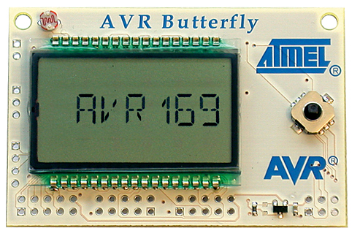
Các vi điều khiển ở khoa ĐTVT
Họ AVR
  Chủng loại: tương đối đa dạng, hay dùng 90C515, 90C535, ATMEGA128, ATTINY
  Nguồn mua: phong phú
  Giá thành: 80-120K VND
  12 MIPS, 8KB ROM, 512 RAM, 32GPIO, 1 UART, external Memory
  Công cụ lập trình: AVR studio, WinAVR (C, ASM), Keil
  Mạch nạp: có
  Tài liệu tiếng Việt: ít
  Ứng dụng thích hợp:
    Thay thế MSC51
    Tốc độ cao, nhiều bộ nhớ
    Độ ổn định cao
  Kit phát triển:
    STK500
    AVR Butterfly (tại bộ môn)

Slide 10
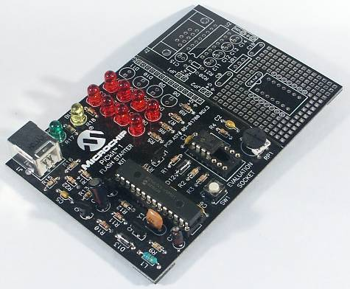
Các vi điều khiển ở khoa ĐTVT
Họ PIC
  Chủng loại: tương đối đa dạng, hay dùng 16F88, 16F84
  Nguồn mua: phong phú
  Giá thành: 20-120K VND
  12 MIPS, 8KB ROM, 384 RAM, 8-32 GPIO, 1 UART, NO external Memory
  Công cụ lập trình: WinPIC (C, ASM), CCS
  Mạch nạp: có
  Tài liệu tiếng Việt: không nhiều
  Ứng dụng thích hợp:
    Điều khiển tốc độ cao
    Không cần bộ nhớ
    Độ ổn định cao
  Kit phát triển:
    PICKit1 Flash Starter kit

Slide 11
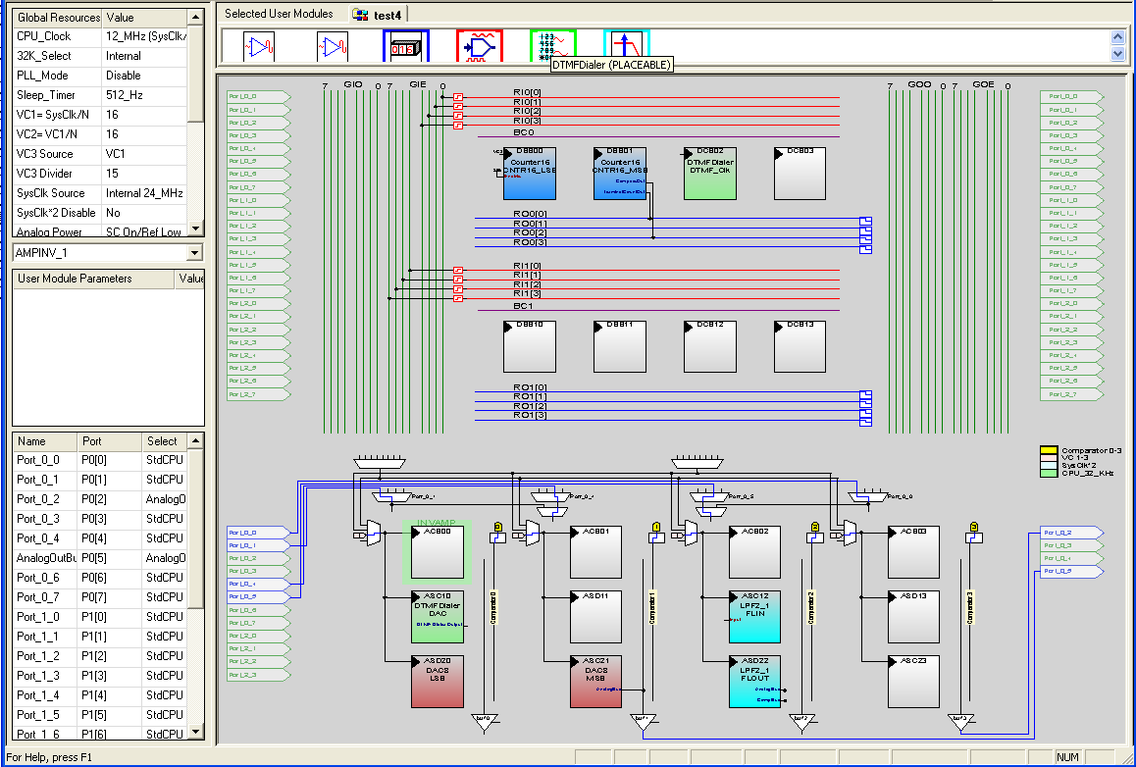
Các vi điều khiển ở khoa ĐTVT
Họ PSoC
  Chủng loại: CY8C27443, CY8C29466
  Giá thành: 80-120K VND
  12 MIPS, 16KB ROM, 384 RAM, 16-32 GPIO, NO external Memory
  ADC, OpAmp, DTMF, Timer, Counter (soft definable)
  Công cụ lập trình: PSoC designer (C, ASM), PSoC Expess
  Mạch nạp: có
  Tài liệu tiếng Việt: ít
  Ứng dụng thích hợp:
    Điều khiển tốc độ cao
    Không cần bộ nhớ
    Độ ổn định cao
    Biến đổi cấu trúc linh hoạt

Slide 12
Các vi điều khiển ở khoa ĐTVT
Họ ARM
  Chủng loại: LPC2138
  Giá thành: 10-14 USD
  Vi điều khiển 32bit
  60 MIPS, 256KB ROM, 32KB RAM, 32 GPIO, NO need external Memory
  ADC, UART
  Công cụ lập trình: WinARM, Keil
  Mạch nạp: không cần
  Tài liệu tiếng Việt: ít
  Ứng dụng thích hợp:
    Xử lý tốc độ cao, thuật toán phức tạp
    Cần bộ nhớ
    Hệ điều hành nhúng

Slide 13
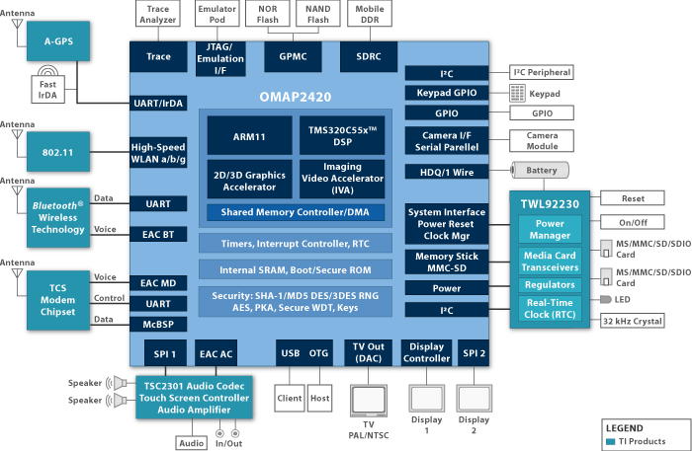

Slide 14
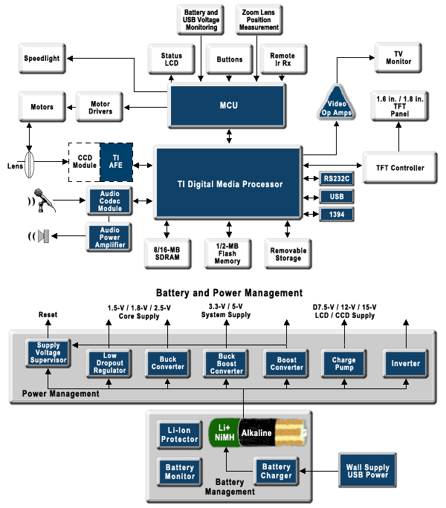

Slide 15
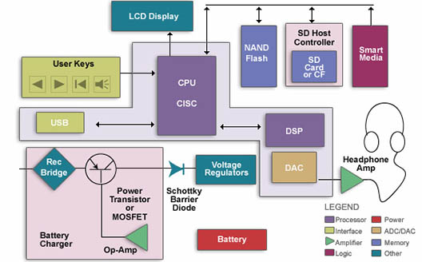

Slide 16
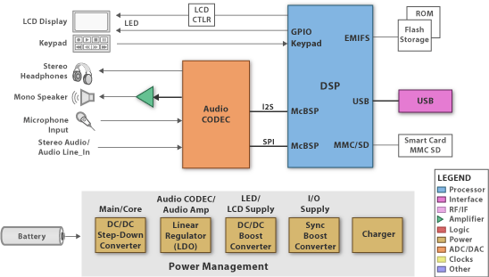

Slide 17
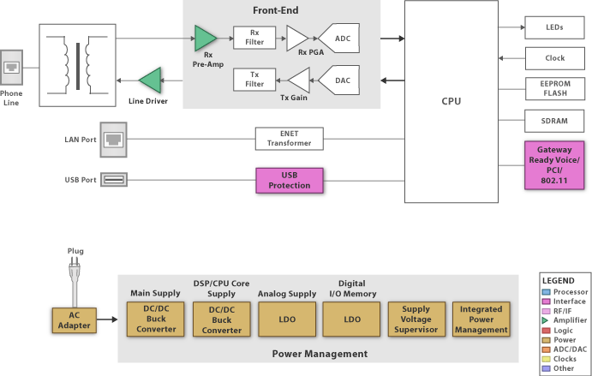

Slide 18
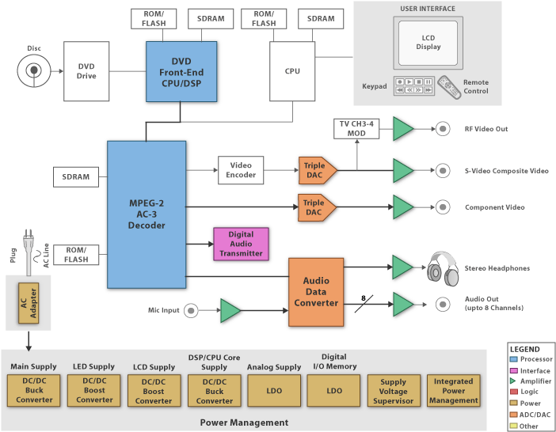

Slide 19
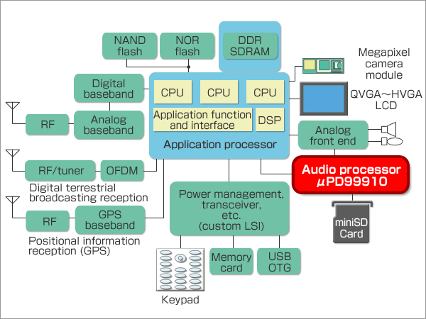

Slide 20
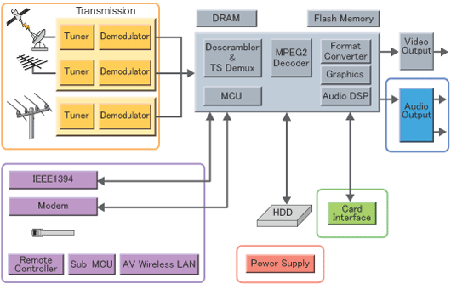

Slide 21
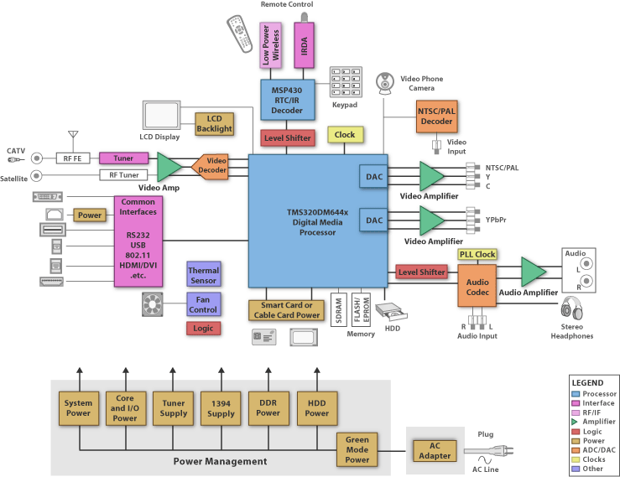

Slide 22
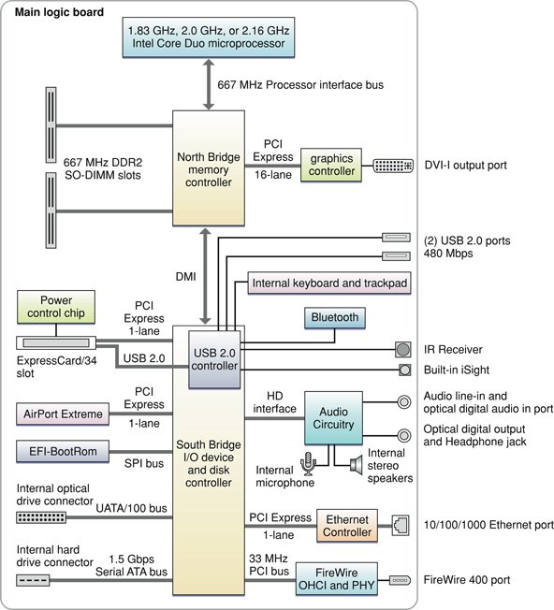

Slide 23
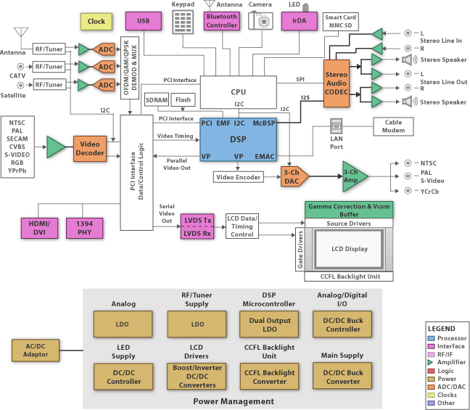

Slide 24
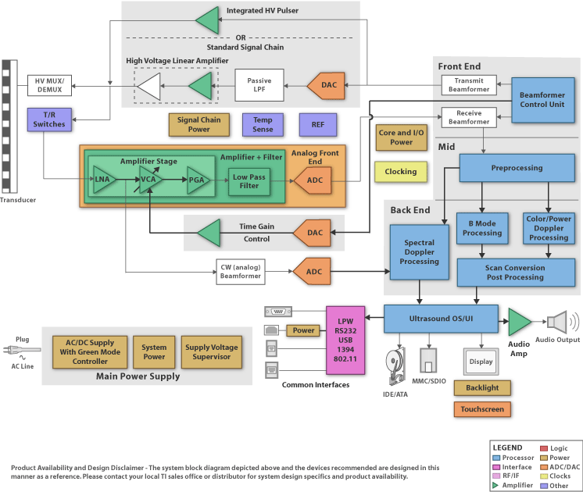


Slide 25
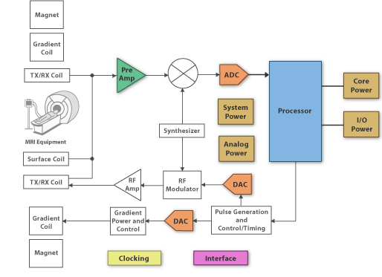
Single-Core, Fixed Point, High Performance DSPs - TMS320C641x
Multi-Core, Fixed-Point DSPs - TMS320C647x
Single-Core Fixed/Floating Point DSPs - TMS320C674x
Processor

Slide 26
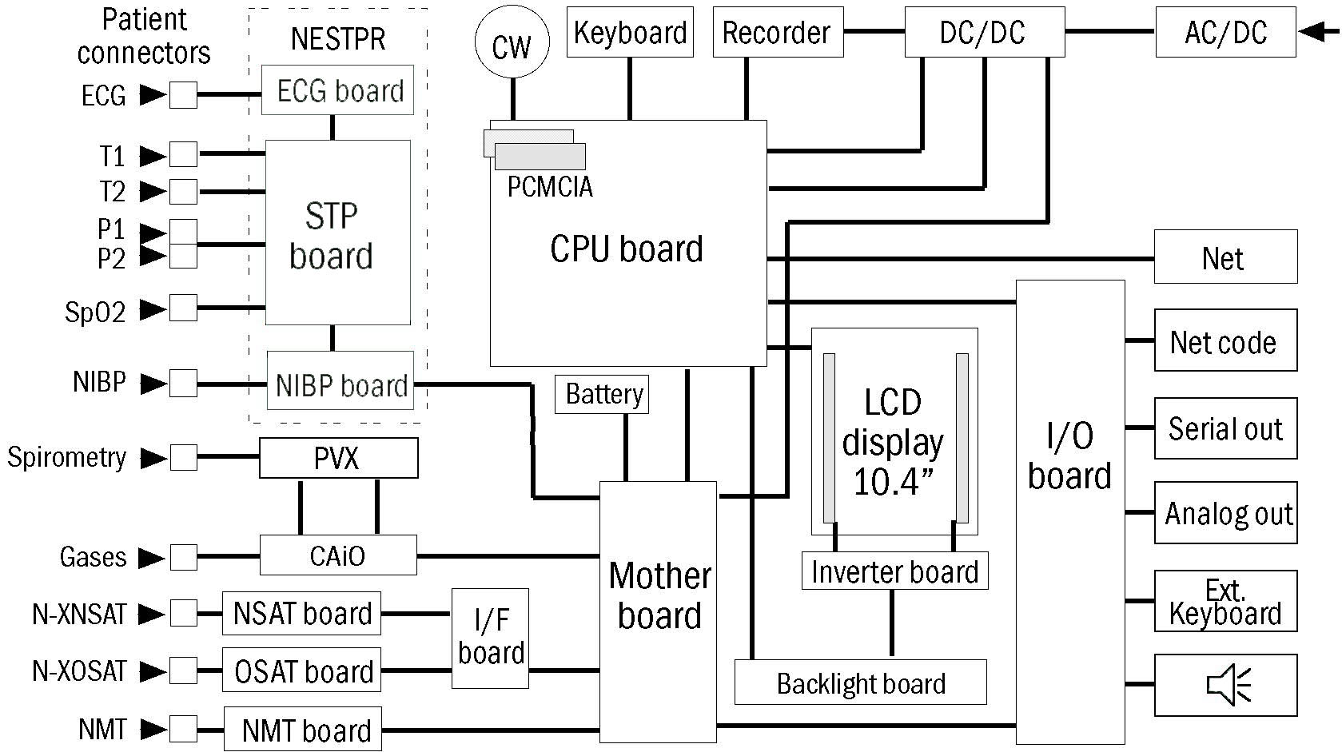

Slide 27
